Slide 1
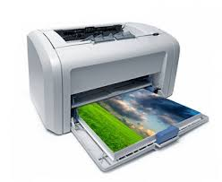
Фізичні основи роботи лазерного принтера
Підготувала
учениця 11-А класу
ТЗОШ №26 I-III ст.
ім. Д. Заплітного
Калиняк Олена

Slide 2
Лазернй принтер
Лазерний принтер – один з різновидів принтерів для швидкого друку текстів чи графіки на папері. Лазерні принтери хоч і дорожчі за струменеві і вимагають деякий час на розігрів перед друком, але мають свої переваги:
однієї заправки картриджа вистачає на 3000 аркушів;
«фарба» надійно тримається і не розмазується;
тиха робота без вібрацій;
висока швидкість другу (~20 ст/хв).

Slide 3
Принцип дії лазерного принтера
Принцип дії лазерного принтера в скороченому описі досить простий. Повний же відрізняється від однієї моделі до іншої, проте деякі фундаментальні елементи присутні в кожному випадку:
Проводиться очищення барабана. Ракельним ніж прибирає з його поверхні прилип, але не використаний в попередньому циклі друку тонер;
Коронатор виробляє зарядку поверхні барабана. На ній виникають або позитивні іони, або збільшується кількість негативних електронів. Це призначено для виникнення кулонівських сил.
Лазер, що управляється поворотним дзеркалом, частково розряджає поверхню барабана. Тонер сам по собі негативно або позитивно заряджений. Тому він відштовхується від заряджених ділянок площею барабана і притягується до вирядженим. Знову ж таки, це обумовлено дією кулонівських сил.

Slide 4
4 З поверхні магнітного вала на барабан переноситься порошковий тонер.
5. З поверхні барабана приліпився до нього тонер переноситься на паперовий лист.
6. Папір відправляється в «піч», що складається найчастіше з нагрівального елементу у вигляді галогенової лампи і притискного ролика. Тонер закріплюється за рахунок розплавлення під дією високої температури і завдяки тиску з боку закріпленого на пружині вала.
Якщо в кольорових лазерних принтерах встановлено 4 окремих барабана і стільки ж магнітних валів, проте тонер наноситься не на саму папір безпосередньо, а на стрічку перенесення. Всі чотири відтінки спочатку наносяться саме на неї. Потім стрічка переносу прокочується по папері, і різнобарвне зображення виявляється на аркуші. Потім тонер запікається і закріплюється.

Slide 5
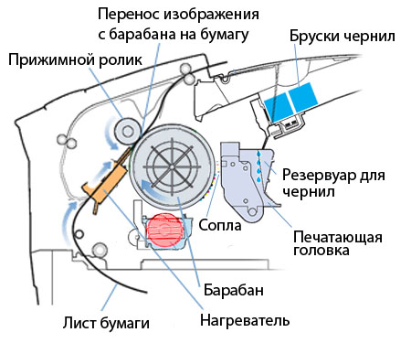
Як працює лазерний принтер ?
Будь-лазерний принтер складається з трьох основних функціональних блоків: друкована плата, блок перенесення зображення (картридж) і друкування блок. Папір на друк подає вузол подачі паперу. Вони розробляються за двома конструкцій – подача паперу з нижнього лотка і подача з верхнього лотка.
Його будова досить просте:
ролик – потрібен для захоплення паперу;
блок для захоплення і подачі одного аркуша;
ролик, передає статичний заряд папері.
Картридж для лазерного принтера складається з двох частин – це тонер і барабан або фотоциліндра.

Slide 6
Тонер
Тонер складається з мікроскопічних частинок полімерів, які покриті барвником, з включенням магненіта і регулятора заряду. Кожна фірма випускає порошок з унікальними характеристиками для власних принтерів і багатофункціональних пристроїв. Всі порошки відрізняються магнитностью, щільністю, дісперстностью, розміром зерен і іншими фізичними показниками.
Тому не варто заправляти картриджі випадковим тонером. Переваги тонера перед чорнилом полягають в чіткості видрукуваної картинки і вологостійкості, яка забезпечується вдруковуванні порошку в папір.
З недоліків варто назвати малу глибину кольорів, насиченість при кольорового друку і негативний вплив на організм людини при взаємодії з тонером, наприклад, під час зарядки картриджа.

Slide 7
Фотобарабан
Фотобарабан виконаний у вигляді подовжнього алюмінієвого вала, з нанесеним на нього тонким шаром матеріалу, чуттєвого до світлових променів з певними параметрами. Циліндр покритий захисним шаром. Крім алюмінію, барабани виготовляються з неорганічних фоточутливих речовин. Основна властивість фотобарабана – зміна провідності (заряду) під впливом лазерного променя.Це означає, що якщо циліндру надати заряд – він буде зберігати його протягом значного відрізку часу. Але якщо засвітити якусь область вала світлом – вони тут же втрачають свій заряд і стають нейтрально зарядженими за рахунок збільшення провідності (тобто зменшенням електричного опору) в цих зонах. Заряд стікає з поверхні через внутрішній провідний шар.При надходженні документа на друк, друкована плата обробляє його і посилає відповідні світлові імпульси на блок перенесення зображення, де цифрова картинка перетворюється в зображення на папері. Фотобарабан обертається за допомогою вала і отримує первинний негативний або позитивний заряд від знаходиться поруч роллера. Його величина визначається настройками друку, які повідомляє друкована плата.

Slide 8
Заряд фотобарабана
Спочатку OPC забезпечується зарядом (позитивним або негативним). Зробити це можна одним з двох способів використовуючи:
коротрон (Corona Wire), або Коронатор;
ролик заряду (Primary Charge Roller, PCR), або заряджаючий вал.
Коротрон є блок з дроту і металевого каркаса навколо неї.
Провід коронатора – це шляхом утворення з вуглецевим, золотим або платиновим покриттям. Під дією високої напруги між дротом і каркасом виникає розряд, що світиться іонізована область (корона), створюється електричне поле, яке передає статичний заряд фотобарабані.
Коротрон заряду Xerox 013R00650
Зазвичай в блок вбудовується механізм, що очищає провід, так як його забруднення сильно погіршує якість друку. Використання коротрона має певні недоліки: подряпини, скупчення пилу, частинок тонера на нитки або її вигин може привести до посилення електричного поля в цьому місці, різкого зниження якості роздруківок, і, можливо, пошкодження поверхні барабана.
Рішенням цих проблем став ролик заряду або, що представляє собою металевий вал, покритий токопроводящей гумою або поролоном. Стикаючись з OPC, він постачає зарядом фоточутливий поверхню барабана.

Slide 9
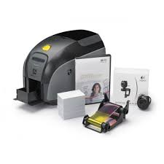
При цьому напруга на ролику набагато нижче, що вирішило проблему з освітою озону, але для передачі заряду необхідно зіткнення, отже, деталі зношуються швидше.
Крім того, поверхня вала заряду необхідно чистити.

Slide 10
Проявлення
магнітний вал
Ще один вал, наявний в картриджі, магнітний (Magnetic Developer Roller), являє собою металеву трубку з магнітним сердечником всередині. Вал розташований так, що частина його поверхні знаходиться практично в заправну бункері з тонером і закриває його немов кришка. Усередині відсіку магніт притягує порошок до поверхні Magnetic Roller, і, обертаючись, виносить тонер назовні.
Щоб регулювати товщину шару порошку, запобігти його нерівномірний розподіл на поверхні ролика, використовується дозуюче лезо (Doctor Blade, Metering Blade).
Металевий каркас доктора кріпиться жорстко, залишаючи між гнучкою пластиною на краю дозуючого леза і валом певного розміру щілину. Таким чином, пропускається лише тонкий шар порошку, а все зайве скидається назад в відсік.

Slide 11
Історія
Перший дослідний зразок лазерного принтера був виготовлений фірмою Xerox в 1971 році. Ця модель не потрапила в серійне виробництво. Тільки в 1977году був випущений перший серійний лазерний принтер Xerox 9700 Electronic Printing System. Він міг друкувати 120 сторінок в хвилину, але мав величезні розміри і вагу і коштував на той момент близько 350 тис. Доларів.
Першою настільної моделлю був лазерний принтер LDR-10 фірми Canon. У 1984 році Canon і Hewlett-Packard у співпраці випустили модель HP LaserJet. Цей принтер друкував всього 8 сторінок в хвилину, але завдяки доступній ціні і хорошій якості друку, дуже скоро став лідером на ринку.

